Slide 1
Azure OpenAI Web API接口解读

Slide 2
议程
Azure OpenAI Service 使用模型API
Azure OpenAI Service 部署模型API

Slide 3
Azure Openai APIs 文档
Completions APIs
Deployment APIs
Notes:
https://learn.microsoft.com/zh-cn/azure/cognitive-services/openai/reference
https://learn.microsoft.com/zh-cn/rest/api/cognitiveservices/azureopenaistable/deployments/create?tabs=HTTP
AI BUILDER CONNECTOR

Slide 4

Azure OpenAI 使用模型API

Slide 5
Azure OpenAI 使用模型API
POST
https://{your-resource-name}.openai.azure.com/openai/deployments/{deployment-id}/completions?api-version={api-version}
headers
“api-key”:” {secret key}”

Slide 6
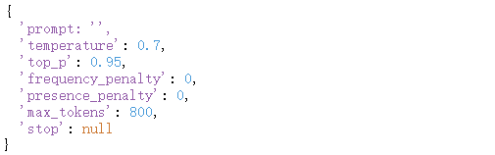
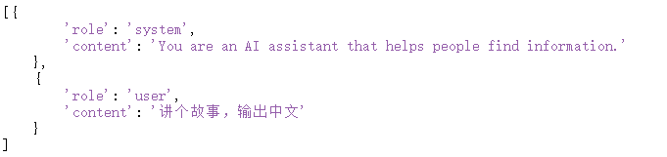
Azure OpenAI 使用模型API
Request Parameters Json格式

Slide 7
Azure OpenAI 使用模型API
Request Parameters列表
Parameter | Description
prompt | 生成完成的提示，其编码为字符串、字符串列表或令牌列表
max_token | 在完成中生成的最大令牌数。 提示加上 max_tokens 的令牌计数不能超过模型的上下文长度。 除最新模型（它支持 4096 个标记）外，大多数模型的上下文长度为 2048 个标记。
temperature | 要使用的采样温度。 较高的值意味着模型将承担更多风险。 尝试将值设为 0.9 以获得更有创意的应用程序，将值设为 0 (argmax sampling) 以获得具有明确答案的应用程序。 我们通常建议更改此设置或 top_p，但不要同时更改这两者。
top_p | 温度采样的替代方法，称为核采样，其中模型考虑具有 top_p 概率质量的令牌的结果。 所以 0.1 意味着只考虑包含前 10% 概率质量的令牌。 我们通常建议更改此设置或温度，但不要同时更改这两者。
n | 要为每个提示生成的完成数。 注意：由于此参数会生成许多完成，因此可能会快速消耗你的令牌配额。 谨慎使用并确保对 max_tokens 和 stop 进行了合理的设置。
stop | 完成后API 将停止生成更多令牌。
user | 表示最终用户的唯一标识符，可帮助监视和检测滥用行为

Slide 8
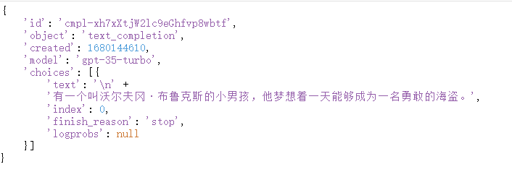
Azure OpenAI 使用模型API
Response Parameters Json格式

Slide 9
Azure OpenAI 使用模型API
Response Parameters列表
Parameter | Description
object | Completion类型，如chat、text
created | 生成的时间戳
model | 模型名称
choices | 结果集
text | 当前结果的内容
index | 当前结果所在索引序号

Slide 10
Azure OpenAI 部署模型API

Slide 11
Azure OpenAI 部署模型API
分组 | 名称 | 中文名 | 模式 | CURL | 说明 | 示例 | 备注
部署模型 | Create | 创建新部署 | POST | {endpoint}/openai/deployments?api-version=2022-12-01 | 根据给定的规范为 Azure OpenAI 资源创建新的部署。 | POST https://aoairesource.openai.azure.com/openai/deployments?api-version=2022-12-01 { "scale_settings": { "capacity": 2, "scale_type": "manual" }, "model": "curie" }
 | Delete | 删除 | DELETE | {endpoint}/openai/deployments/{deployment-id}?api-version=2022-12-01 | 删除由给定 deployment-id 指定的部署 | DELETE https://aoairesource.openai.azure.com/openai/deployments/deployment-afa0669ca01e4693ae3a93baf40f26d6?api-version=2022-12-01
完成 | Get | 获取指定项 | GET | {endpoint}/openai/deployments/{deployment-id}?api-version=2022-12-01 | 获取由给定 deployment-id 指定的单个部署的详细信息。 | GET https://aoairesource.openai.azure.com/openai/deployments/deployment-afa0669ca01e4693ae3a93baf40f26d6?api-version=2022-12-01
编辑 | List | 获取列表 | GET | {endpoint}/openai/deployments?api-version=2022-12-01 | 获取 Azure OpenAI 资源拥有的部署列表。 | GET https://aoairesource.openai.azure.com/openai/deployments?api-version=2022-12-01

Slide 12
Azure OpenAI 部署模型API
分组 | 名称 | 中文名 | 模式 | CURL | 说明 | 示例 | 备注
部署模型 | Update | 更新 | PATCH | {endpoint}/openai/deployments/{deployment-id}?api-version=2022-12-01 | 更新具有给定 deployment-id 的部署的可变详细信息。 | PATCH https://aoairesource.openai.azure.com/openai/deployments/deployment-afa0669ca01e4693ae3a93baf40f26d6?api-version=2022-12-01 { "scale_settings": { "capacity": 1, "scale_type": "manual" } }
基础模型获取 | List | 获取列表 | GET | {endpoint}/openai/models?api-version=2022-12-01 | 获取 Azure OpenAI 资源可访问的所有模型的列表 | GET https://aoairesource.openai.azure.com/openai/models?api-version=2022-12-01
 | Get | 获取指定 modelId | GET | {endpoint}/openai/models/{model-id}?api-version=2022-12-01 | 获取由给定 modelId 指定的模型的详细信息。 | GET https://aoairesource.openai.azure.com/openai/models/curie?api-version=2022-12-01

